Slide 1
Algorithmen und Datenstrukturen
Prof. Dr. Ralf Möller
Universität zu Lübeck
Institut für Informationssysteme
Stefan Werner (Übungen)
sowie viele Tutoren

Slide 2
Sortierung in linearer Zeit
Sortieren: Geht es doch noch schneller
als in Ω(n log n) Schritten?
Man muss „schärfere“ Annahmen
über das Problem machen können ...
  z.B. Schlüssel in n Feldelementen aus dem Bereich [1..n]
... oder Nebenbedingungen „abschwächen“
  z.B. die In-situ-Einschränkung aufgeben
Zentrale Idee: Vermeide Vergleiche!
Seward, H. H. (1954), "2.4.6 Internal Sorting by Floating Digital Sort", Information sorting in the application of electronic digital computers to business operations, Master's thesis, Report R-232, Massachusetts Institute of Technology, Digital Computer Laboratory, pp. 25–28
A. Andersson, T. Hagerup, S. Nilsson, R. Raman, Sorting in Linear Time?, J. Comput. Syst. Sci. 57(1): 74-93, 1998

Slide 3
Danksagung
Nachfolgende Präsentationen sind inspiriert durch
CS 3343/3341 Analysis of Algorithms 2013
http://www.cs.utsa.edu/~jruan/teaching/cs3343_spring_2013/index.html

Slide 4
Sortieren durch Zählen / Counting-Sort
Wissen:
Schlüssel fallen in einen kleinen Zahlenbereich
Beispiel 1: Sortiere eine Menge von Studierenden nach Examensbewertungen (Scores sind Zahlen)
  1000 Studenten
  Maximum score: 100
  Minimum score: 0
Beispiel 2: Sortiere Studierende nach dem ersten Buchstaben des Nachnamens
  Anzahl der Studierenden: viele
  Anzahl der Buchstaben: 26

Slide 5
Counting-Sort
Eingabe: A[1 . . n], wobei A[ j]∈{1, 2, …, k} .
Ausgabe: B[1 . . n], sortiert.
Hilfsspeicher: C[1 . . k] .
Kein In-situ-Sortieralgorithmus
Benötigt Θ (n+k) zusätzliche Speicherplätze

Slide 6
Intuition
S1: 100
S2: 90
S3: 85
S4: 100
S5: 90
…
0
85
90
100
S3
S2
S1
S5
S4
… S3 … S2, S5, …, S1, S4

Slide 7
Intuition
75
85
90
100
1
1
2
2
50 Studierende mit Score ≤ 75
Was ist der Rang (von klein auf groß) für einen Studenten mit Score 75?
50
200 Studierende mit Score ≤ 90
Was ist der Rang für einen Studenten mit Score 90?
200 or 199

Slide 8
Counting-Sort
for i ← 1 to k
  do C[i] ← 0
for j ← 1 to n
  do C[A[ j]] ← C[A[ j]] + 1 ⊳ C[i] = |{key = i}|
for i ← 2 to k
  do C[i] ← C[i] + C[i–1] ⊳ C[i] = |{key ≤ i}|
for j ← n downto 1
  do B[C[A[ j]]] ← A[ j]
  C[A[ j]] ← C[A[ j]] – 1
1.
Initialisiere
2.
Zähle
3.
Bestimme Summe
4.
Ordne neu

Slide 9
Counting-Sort Beispiel
1
2
3
4
5
1
2
3
4
A:
4
1
3
4
3
C:
B:

Slide 10
Schleife 1: Initialisierung
1
2
3
4
5
1
2
3
4
A:
4
1
3
4
3
C:
0
0
0
0
B:
for i ← 1 to k
  do C[i] ← 0
1.

Slide 11
Schleife 2: Zähle
1
2
3
4
5
1
2
3
4
A:
4
1
3
4
3
C:
0
0
0
1
B:
for j ← 1 to n
  do C[A[ j]] ← C[A[ j]] + 1 ⊳ C[i] = |{key = i}|
2.

Slide 12
Schleife 2: Zähle
1
2
3
4
5
1
2
3
4
A:
4
1
3
4
3
C:
1
0
0
1
B:
for j ← 1 to n
  do C[A[ j]] ← C[A[ j]] + 1 ⊳ C[i] = |{key = i}|
2.

Slide 13
Schleife 2: Zähle
1
2
3
4
5
1
2
3
4
A:
4
1
3
4
3
C:
1
0
1
1
B:
for j ← 1 to n
  do C[A[ j]] ← C[A[ j]] + 1 ⊳ C[i] = |{key = i}|
2.

Slide 14
Schleife 2: Zähle
1
2
3
4
5
1
2
3
4
A:
4
1
3
4
3
C:
1
0
1
2
B:
for j ← 1 to n
  do C[A[ j]] ← C[A[ j]] + 1 ⊳ C[i] = |{key = i}|
2.

Slide 15
Schleife 2: Zähle
1
2
3
4
5
1
2
3
4
A:
4
1
3
4
3
C:
1
0
2
2
B:
for j ← 1 to n
  do C[A[ j]] ← C[A[ j]] + 1 ⊳ C[i] = |{key = i}|
2.

Slide 16
Schleife 3: Berechne Summe
1
2
3
4
5
1
2
3
4
A:
4
1
3
4
3
C:
1
0
2
2
B:
C':
1
1
2
2
for i ← 2 to k
  do C[i] ← C[i] + C[i–1] ⊳ C[i] = |{key ≤ i}|
3.

Slide 17
Schleife 3: Berechne Summe
1
2
3
4
5
1
2
3
4
A:
4
1
3
4
3
C:
1
0
2
2
B:
C':
1
1
3
2
for i ← 2 to k
  do C[i] ← C[i] + C[i–1] ⊳ C[i] = |{key ≤ i}|
3.

Slide 18
Schleife 3: Berechne Summe
1
2
3
4
5
1
2
3
4
A:
4
1
3
4
3
C:
1
0
2
2
B:
C':
1
1
3
5
for i ← 2 to k
  do C[i] ← C[i] + C[i–1] ⊳ C[i] = |{key ≤ i}|
3.

Slide 19
Schleife 4: Ordne neu
1
2
3
4
5
1
2
3
4
A:
4
1
3
4
3
C:
1
1
3
5
B:
3
C':
1
1
3
5
for j ← n downto 1
  do B[C[A[ j]]] ← A[ j]
  C[A[ j]] ← C[A[ j]] – 1
4.

Slide 20
Schleife 4: Ordne neu
1
2
3
4
5
1
2
3
4
A:
4
1
3
4
3
C:
1
1
3
5
B:
3
C':
1
1
2
5
for j ← n downto 1
  do B[C[A[ j]]] ← A[ j]
  C[A[ j]] ← C[A[ j]] – 1
4.

Slide 21
Schleife 4: Ordne neu
1
2
3
4
5
1
2
3
4
A:
4
1
3
4
3
C:
1
1
2
5
B:
3
4
C':
1
1
2
5
for j ← n downto 1
  do B[C[A[ j]]] ← A[ j]
  C[A[ j]] ← C[A[ j]] – 1
4.

Slide 22
Schleife 4: Ordne neu
1
2
3
4
5
1
2
3
4
A:
4
1
3
4
3
C:
1
1
2
5
B:
3
4
C':
1
1
2
4
for j ← n downto 1
  do B[C[A[ j]]] ← A[ j]
  C[A[ j]] ← C[A[ j]] – 1
4.

Slide 23
Schleife 4: Ordne neu
1
2
3
4
5
1
2
3
4
A:
4
1
3
4
3
C:
1
1
2
4
B:
3
3
4
C':
1
1
2
4
for j ← n downto 1
  do B[C[A[ j]]] ← A[ j]
  C[A[ j]] ← C[A[ j]] – 1
4.

Slide 24
Schleife 4: Ordne neu
1
2
3
4
5
1
2
3
4
A:
4
1
3
4
3
C:
1
1
2
4
B:
3
3
4
C':
1
1
1
4
for j ← n downto 1
  do B[C[A[ j]]] ← A[ j]
  C[A[ j]] ← C[A[ j]] – 1
4.

Slide 25
Schleife 4: Ordne neu
1
2
3
4
5
1
2
3
4
A:
4
1
3
4
3
C:
1
1
1
4
B:
1
3
3
4
C':
1
1
1
4
for j ← n downto 1
  do B[C[A[ j]]] ← A[ j]
  C[A[ j]] ← C[A[ j]] – 1
4.

Slide 26
Schleife 4: Ordne neu
1
2
3
4
5
1
2
3
4
A:
4
1
3
4
3
C:
1
1
1
4
B:
1
3
3
4
C':
0
1
1
4
for j ← n downto 1
  do B[C[A[ j]]] ← A[ j]
  C[A[ j]] ← C[A[ j]] – 1
4.

Slide 27
Schleife 4: Ordne neu
1
2
3
4
5
1
2
3
4
A:
4
1
3
4
3
C:
0
1
1
4
B:
1
3
3
4
4
C':
0
1
1
4
for j ← n downto 1
  do B[C[A[ j]]] ← A[ j]
  C[A[ j]] ← C[A[ j]] – 1
4.

Slide 28
Schleife 4: Ordne neu
1
2
3
4
5
1
2
3
4
A:
4
1
3
4
3
C:
0
1
1
4
B:
1
3
3
4
4
C':
0
1
1
3
for j ← n downto 1
  do B[C[A[ j]]] ← A[ j]
  C[A[ j]] ← C[A[ j]] – 1
4.

Slide 29
Counting-Sort Algorithmus
29

Slide 30
Analyse
1.
for i ← 1 to k
  do C[i] ← 0
Θ(k)
for j ← 1 to n
  do C[A[ j]] ← C[A[ j]] + 1
2.
Θ(n)
for i ← 2 to k
  do C[i] ← C[i] + C[i–1]
3.
Θ(k)
for j ← n downto 1
  do B[C[A[ j]]] ← A[ j]
  C[A[ j]] ← C[A[ j]] – 1
4.
Θ(n)
Θ(n + k)

Slide 31
Laufzeit: Wodurch wird sie reduziert?
Falls k = O(n), dann braucht Counting-Sort Θ(n) viele Schritte.
Aber theoretisch braucht doch Sortierung
Ω(n log n) viele Schritte!
Gibt es ein Problem mit der Theorie?
Antwort:
Sortieren durch Vergleichen liegt in Ω(n log n)
Counting-Sort macht keine Vergleiche
Counting-Sort verteilt einfach

Slide 32
Stabiles Sortieren
Counting-Sort ist stabil: die Eingabeordnung für gleiche Schlüssel bleibt bestehen
A:
4
1
3
4
3
B:
1
3
3
4
4
Warum ist das wichtig?
Welche andere Algorithmen haben dieses Eigenschaft?

Slide 33
Aufgabe: Sortiere Studierende nach (state, city, street).

Slide 34
Aufgabe: Sortiere Studierende nach (state, city, street).

Slide 35
Aufgabe: Sortiere Studierende nach (state, city, street).

Slide 36
Aufgabe: Sortiere Studierende nach (state, city, street).

Slide 37
Aufgabe: Sortiere Studierende nach (state, city, street).

Slide 38
Aufgabe: Sortiere Studierende nach (state, city, street).

Slide 39
Aufgabe: Sortiere Studierende nach (state, city, street).

Slide 40
Aufgabe: Sortiere Studierende nach (state, city, street).

Slide 41
Aufgabe: Sortiere Studierende nach (state, city, street).

Slide 42
Aufgabe: Sortiere Studierende nach (state, city, street).

Slide 43
Aufgabe: Sortiere Studierende nach (state, city, street).

Slide 44
Aufgabe: Sortiere Studierende nach (state, city, street).

Slide 45
Aufgabe: Sortiere Studierende nach (state, city, street).

Slide 46
Stabiles Sortieren
Die meisten Θ(n²)-Sortieralgorithmen sind stabil
  oder können “einfach” stabil gemacht werden
Die meisten Θ(n log n)-Sortieralgorithmen sind nicht stabil
  Ausnahme: Merge-Sort
Generischer Ansatz, Stabilität zu erzeugen:
  Verwende zwei Schlüssel, der zweite ist der originale Index des Elements
  Wenn zwei Elemente gleich, vergleiche zweite Schlüsselkomponenten
  [5, 6, 5, 1, 2, 3, 2, 6]
  [(5, 1), (6, 2), (5, 3), (1, 4), (2, 5), (3, 6), (2, 7), (6, 8)]
(5, 1) < (5, 3)
(2, 5) < (2, 7)

Slide 47
Wie kann man sehr große Zahlen sortieren?
Zahlen dieser Art sind zu groß für den Integer-Datentyp, sie werden als Zeichenkette repräsentiert
Verwende vergleichsbasiertes Sortieren mit einer Zeichenkettenvergleichsfunktion
if A[i] < A[j] wird zu if vergleiche(A[i], A[j]) < 0 mit
function vergleiche(s, t)
for i = 1 to max( { length(s), length(t) } ) do
if s[i] < t[i] then
return -1
else if s[i] > t[i] then
return 1
return 0
Was sind die Kosten des Vergleichs von zwei Zeichenketten der Länge d?
Gesamtkosten: Θ(d n log n)
198099109123518183599
340199540380128115295
384700101594539614696
382408360201039258538
614386507628681328936
738148652090990369197
987084087096653020299
185664124421234516454
785392075747859131885
530995223593137397354
267057490443618111767
795293581914837377527
815501764221221110674
142522204403312937607
718098797338329180836
856504702326654684056
982119770959427525245
528076153239047050820
305445639847201611168
478334240651199238019
Jede Zeile sei eine
“lange” Zahl, eine
Gensequenz oder….
Θ(d)

Slide 48
Radix-Sort
Ähnlich wie das Sortieren von Adressbüchern
Behandle jede Zahl als Sortierschlüssel
Starte vom Least-significant-Bit
Most significant
Least significant
198099109123518183599
340199540380128115295
384700101594539614696
382408360201039258538
614386507628681328936
Jede Zeile entspricht einer “langen” Zahl
Radix-Sort wurde schon 1887 in Arbeiten von Herman Hollerith zu Volkszählungsmaschinen verwendet

Slide 49
Radix-Sort: Illustration
Hier ein vereinfachtes Beispiel:
Jede Zeile entspricht einer
langen Zahl
7 4 2
7 4 8
0 5 4
6 8 8
4 1 2
2 3 0
9 3 5
1 1 6
1 6 1
4 3 4
3 8 5
6 6 6
0 3 1
0 1 3
3 6 5
1 7 3
0 1 6

Slide 50
Radix-Sort: Illustration
Sortiere nach letzer Zahl:
2 3 0
1 6 1
0 3 1
7 4 2
4 1 2
0 1 3
1 7 3
0 5 4
4 3 4
9 3 5
3 8 5
3 6 5
1 1 6
6 6 6
0 1 6
7 4 8
6 8 8

Slide 51
Radix-Sort: Illustration
Sortiere nach zweitletzer Zahl:
4 1 2
0 1 3
1 1 6
0 1 6
2 3 0
0 3 1
4 3 4
9 3 5
7 4 2
7 4 8
0 5 4
1 6 1
3 6 5
6 6 6
1 7 3
3 8 5
6 8 8

Slide 52
Radix-Sort: Illustration
Sortiere nach erster Zahl:
0 1 3
0 1 6
0 3 1
0 5 4
1 1 6
1 6 1
1 7 3
2 3 0
3 6 5
3 8 5
4 1 2
4 3 4
6 6 6
6 8 8
7 4 2
7 4 8
9 3 5

Slide 53
Zeitkomplexität
Sortierung jeder der d Spalten mit Counting-Sort
Gesamtkosten: d (n + k)
  Wähle k = 10
  Gesamtkosten: Θ(dn)
Partitionierung der d Zahlen in z.B. in Dreiergruppen
  Gesamtkosten: (n+10³)d/3
Wir arbeiten mit Binärzahlen anstellen von Dezimalen
  Partitionierung der d Bits in Gruppen von r Bits
  Gesamtkosten: (n+2^{r})d/r
  Wähle r = log n
  Gesamtkosten: dn / log n
  Vergleiche mit dn log n
Aber: Radix-Sort hat hohen konstanten Faktor

Slide 54
Platzkomplexität
Verwendung von Counting-Sort
Daher zusätzlicher Speicher nötig: Θ(n)

Slide 55
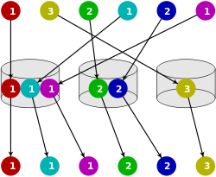
Bucket-Sort
procedure Bucket-Sort (A)
n ← length(A) , k ← Anzahl der Eimer
for i = 1 to n do
Füge A[i] in den richtigen Eimer ein
for i = 1 to k do
Sortiere i-ten Eimer mit einer
vergleichsbasierten Sortierfunktion
Hänge die Eimer in der richtigen
Ordnung hintereinander
Bildquelle: Portugiesisches Wikipedia

Slide 56
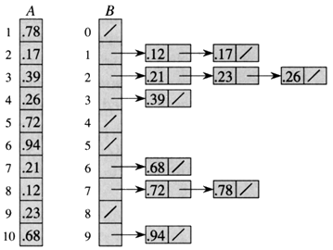
Wie wollen wir die Eimer implementieren?
Verkettete Listen oder Felder?
Verkettete Listen sparen Platz
(einige Eimer haben kaum
Einträge, andere haben viele)
Aber mit verketteten
Listen können wir
“schnelle”
Sortierverfahren
wie Heap-Sort
oder Quicksort
nicht verwenden

Slide 57
Danksagung
Nachfolgende „blaue“ Folien sind aus den Materialien der Vorlesung „Einführung in die Programmierung“ von
Stefan Fischer (UzL) übernommen.

Slide 58
Listen

Slide 59
Liste l

Slide 60
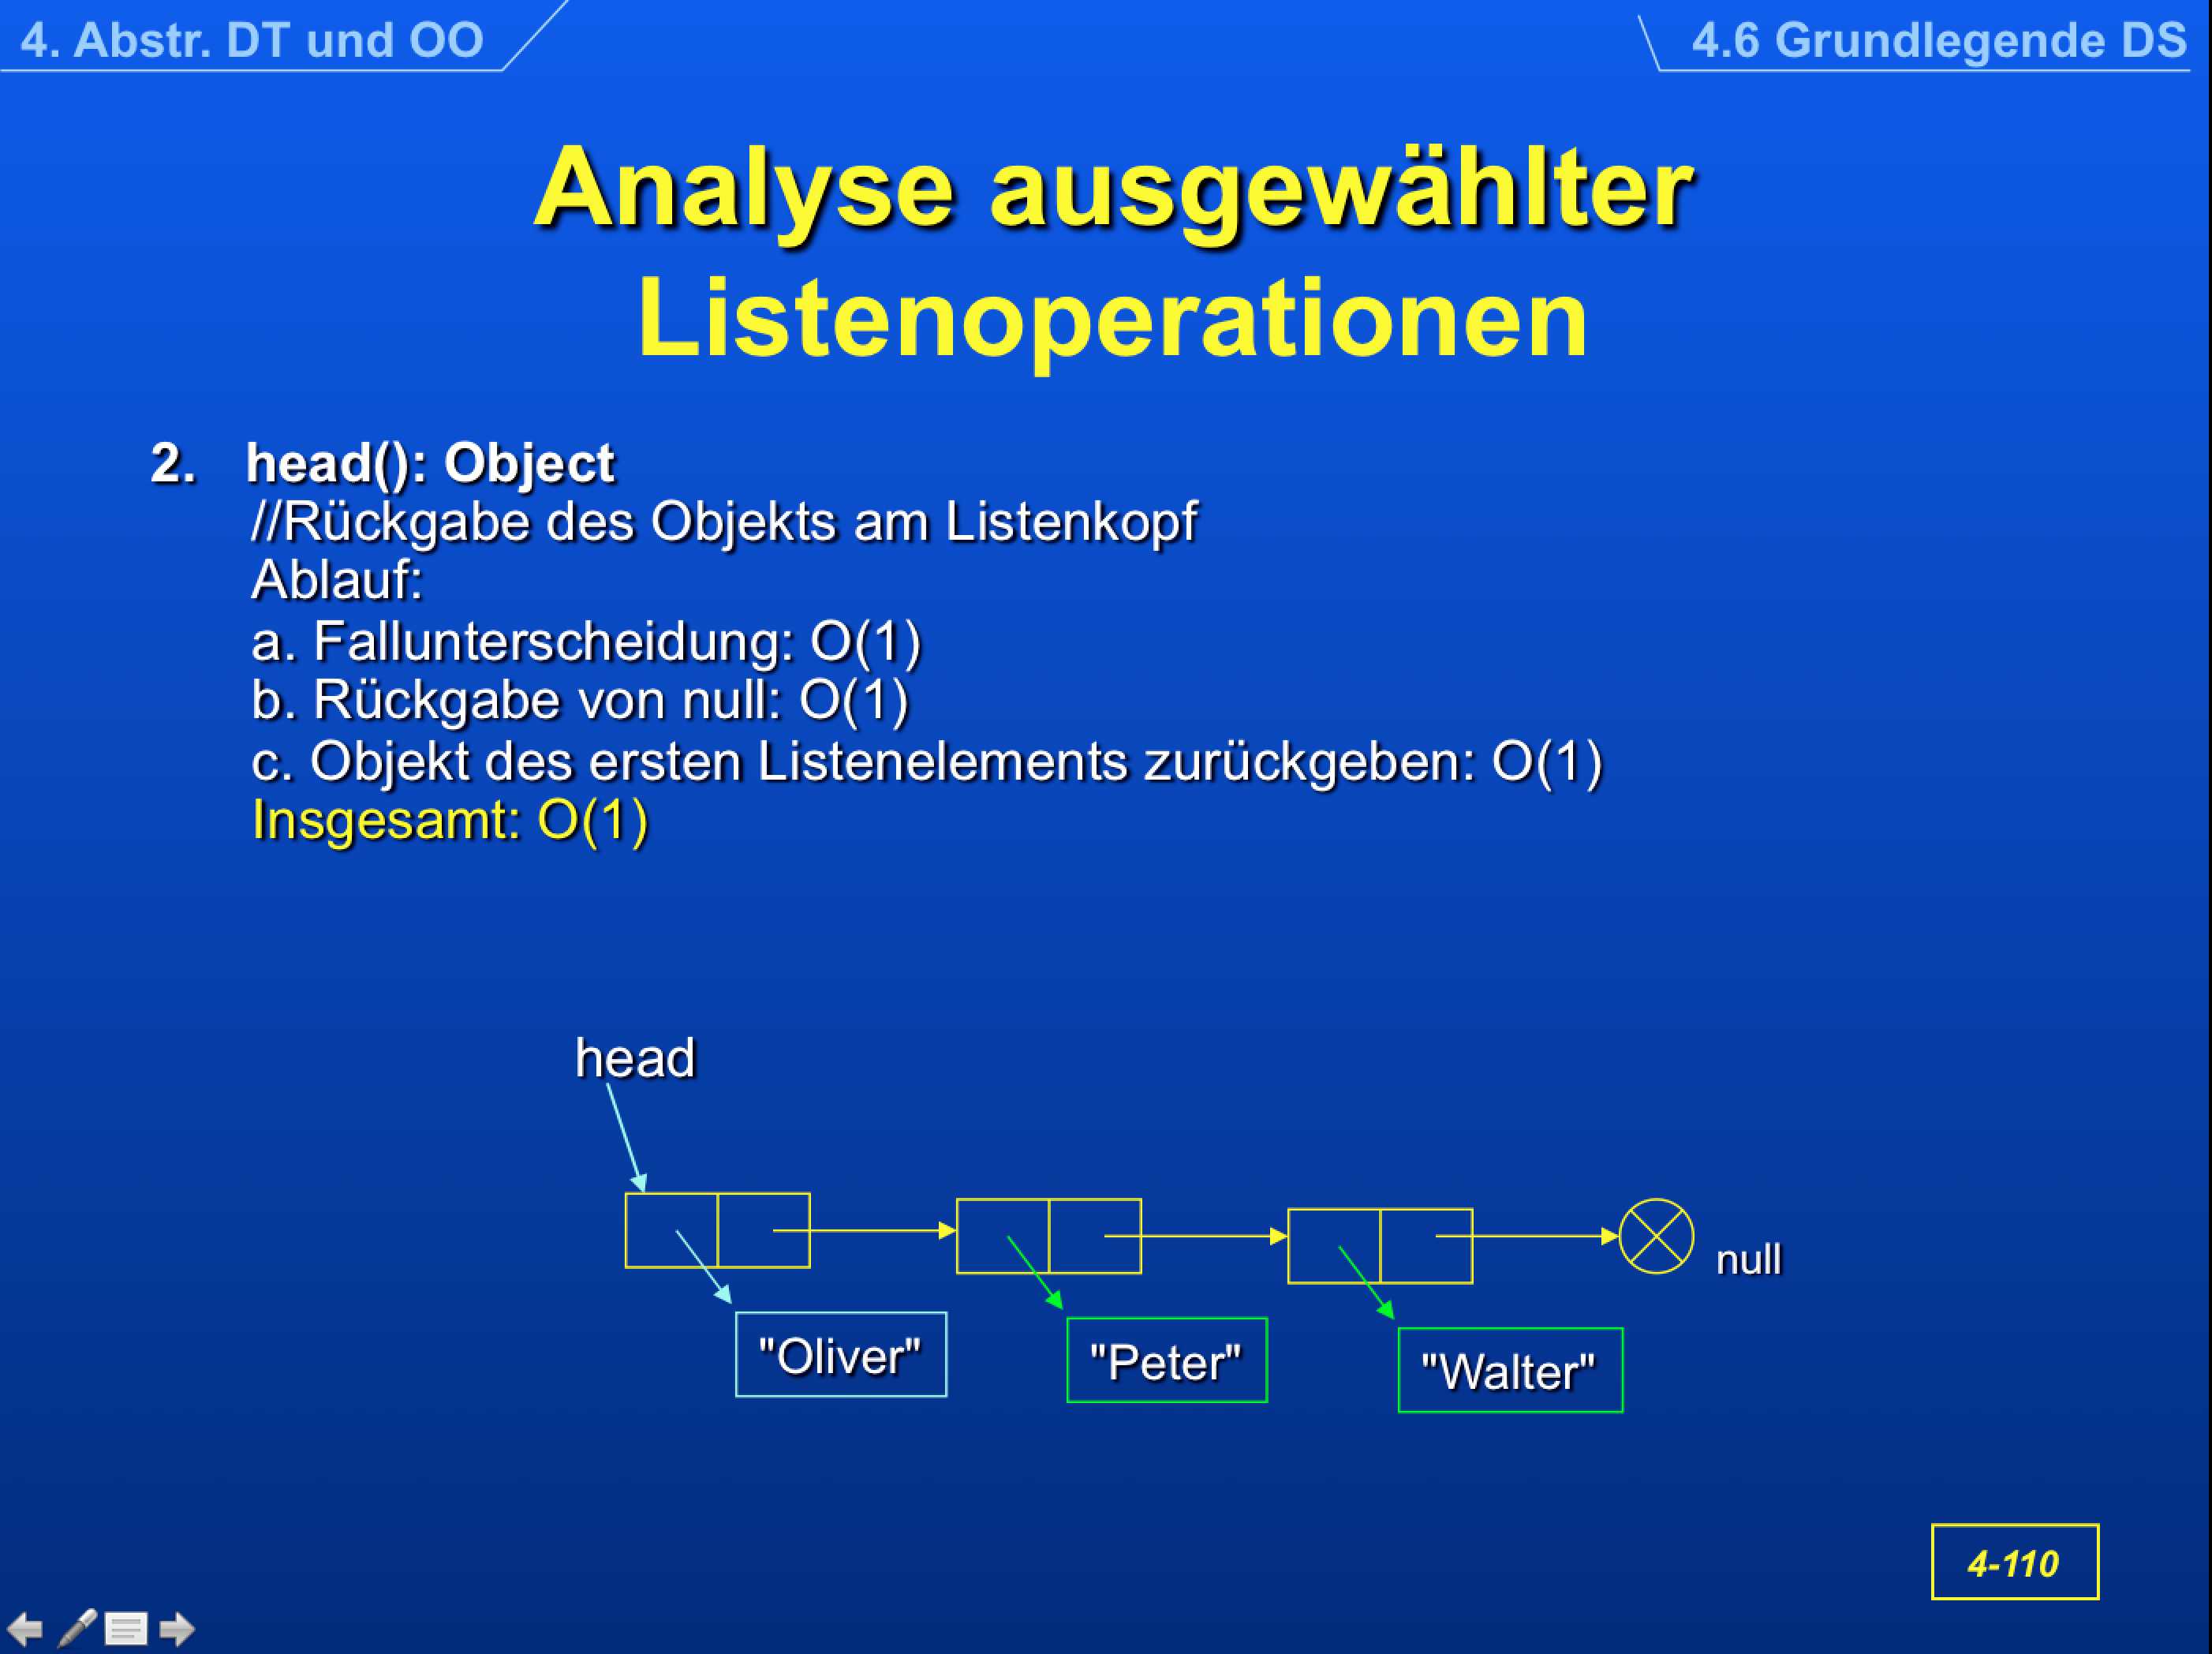
Liste l
head(l)

Slide 61
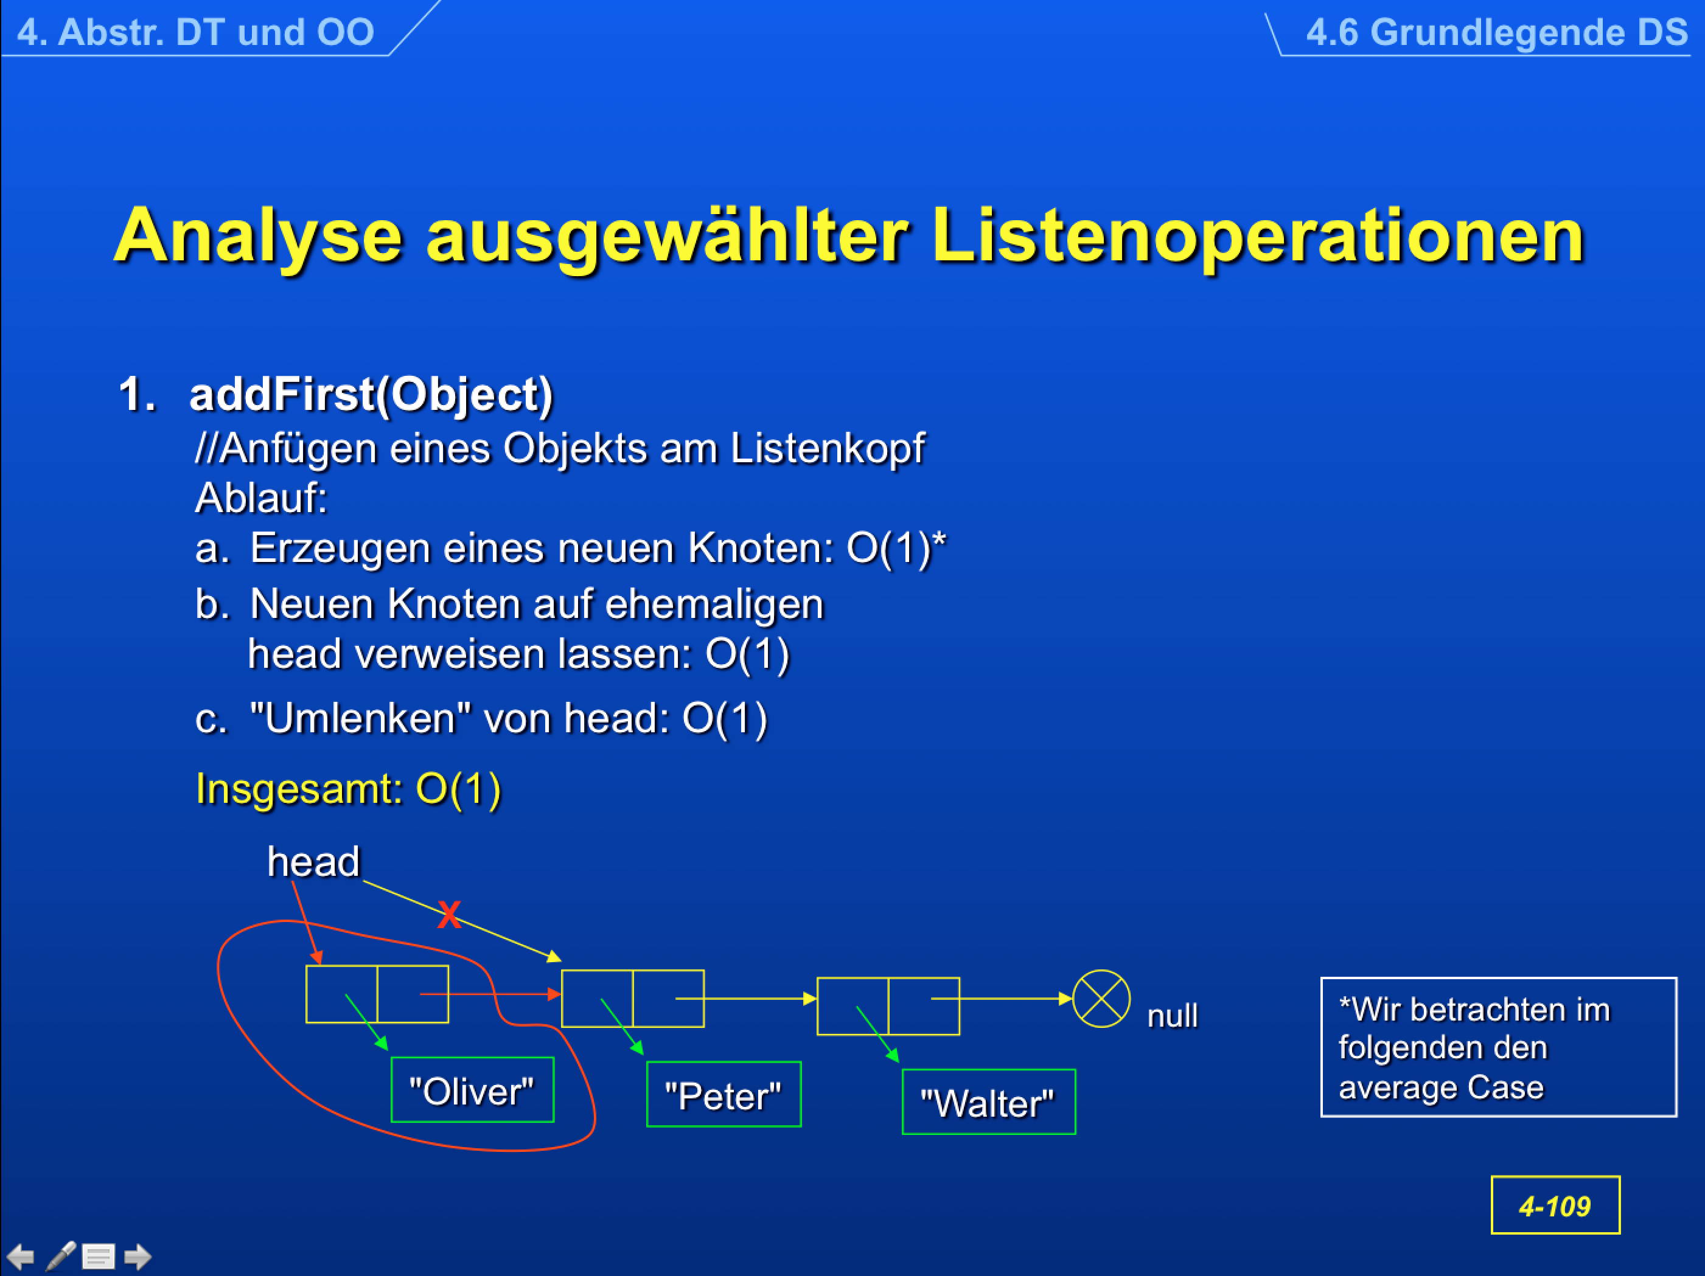
Liste l

Slide 62

Liste l

Slide 63

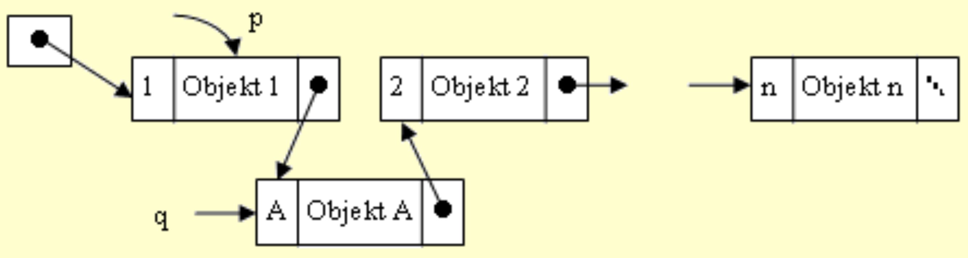
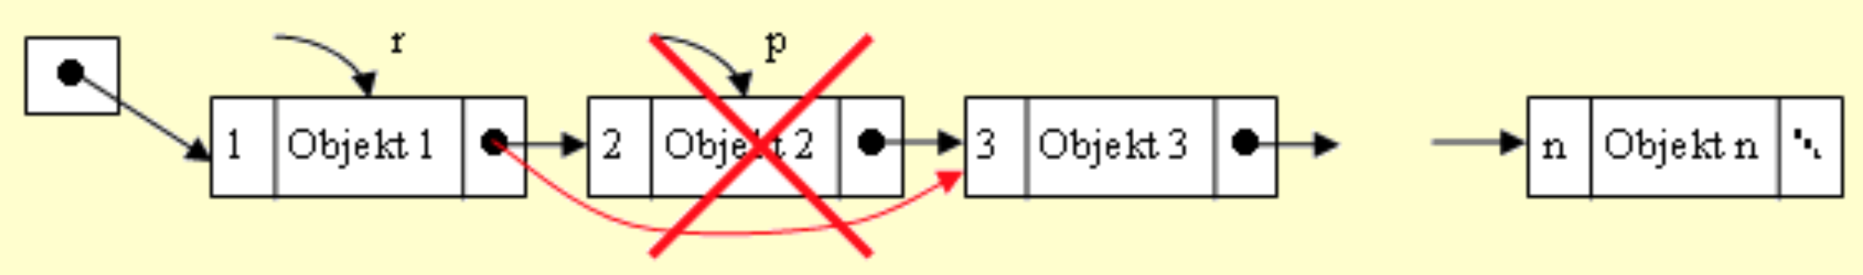
Einfügen eines Elements in eine verkettete Liste
Aufwand (im schlimmsten Fall)?
Gleiches gilt für’s Löschen
O(n)
Bildquelle: Prof. Scheibl, HTW Berlin

Slide 64
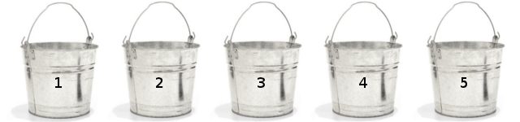
Analyse von Bucketsort
Sei S(m) die Anzahl der Vergleiche für einen Eimer mit m Schlüsseln
Setze n_{i} auf die Anzahl der Schlüssel im i-ten Eimer
Gesamtzahl der Vergleiche = ∑^{k}_{i=1} S(n_{i}) bei k Eimern

Slide 65
Analyse (2)
Sei S(m)=Θ(m log m)
Falls die Schlüssel gleichmäßig verteilt sind, beträgt die Eimergröße n/k
Gesamtzahl der Vergleiche
= k(n/k) log(n/k)
= n log(n/k)
Falls k=n/10 , dann reichen n log(10) Vergleiche (Laufzeit ist linear in n)

Slide 66
Lineare Sortierung: Einsicht
Je mehr man über das Problem weiß, desto eher kann man einen optimalen Algorithmus entwerfen
Gesucht ist ein Verfahren S, so dass
{ P } S { Q } gilt (Notation nach Hoare)
  Vorbedingung: P =?
  Invarianten („Axiome“): I = ?
  Nachbedingung: Q = ∀1≤i<j≤n: A[i] ≤ A[j]
  Nebenbedingungen: ?

Slide 67
Zusammenfassung
Bisher behandelt:
  Sortieren durch Vergleichen (vorige Sitzungen)
  Sortieren durch Verteilen (lineares Sortieren)
  Prioritätswarteschlangen als Nutzung von MaxHeaps
Es kommt:
  MinHeaps (zum Vergleich mal anders herum)
  Binomiale Heaps (effiziente Vereinigung von Heaps)
  Fibonacci Heaps (Einführung der amortisierten Analyse)

